Slide 1
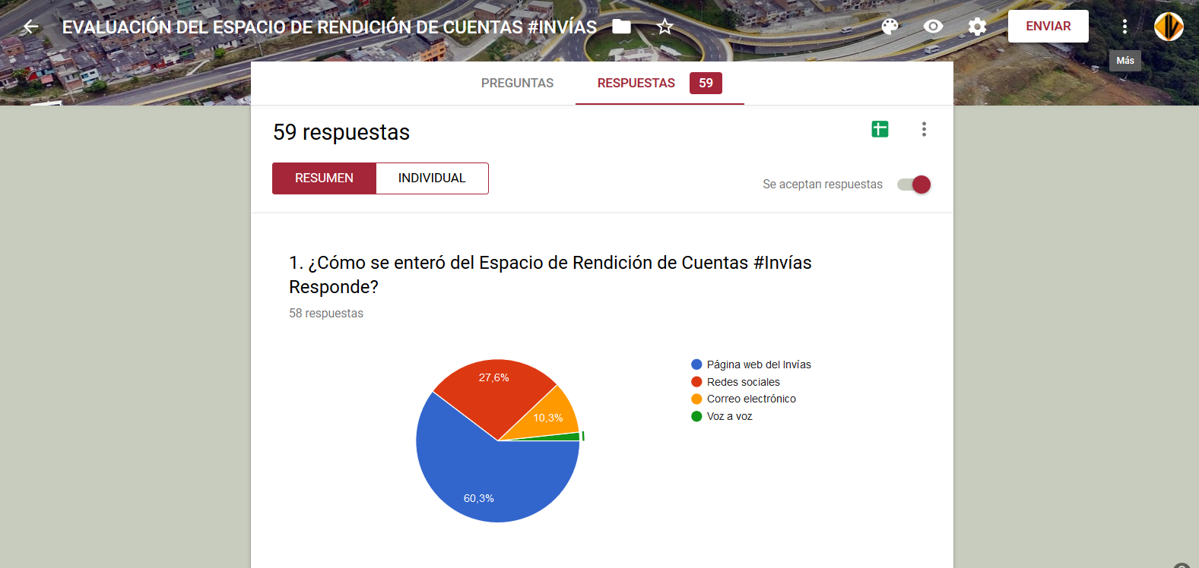

Slide 2
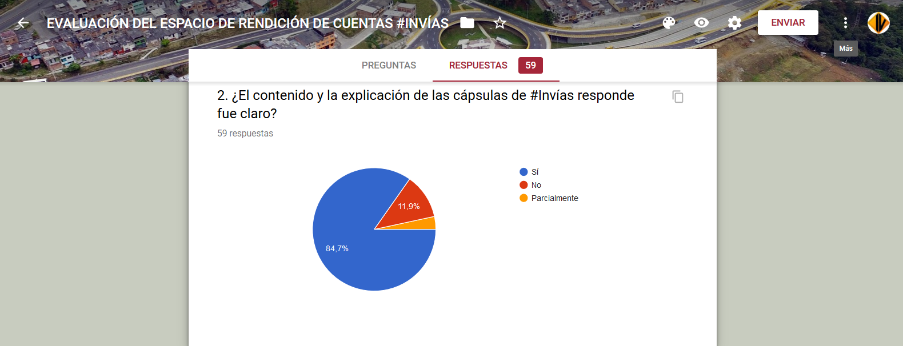

Slide 3
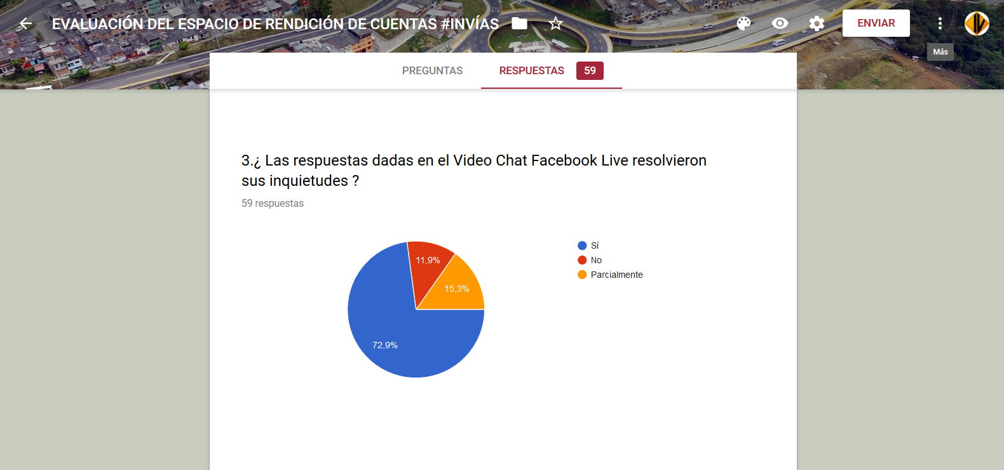

Slide 4
4. Su participación es muy importante para nuestra Entidad, comparta sus observaciones y cometarios:
seria bueno que los ganadores de la pregunta fueran colocados tan pronto como se sepan y publicados los nombres en las redes
Me gustó que la rendición de cuentas se salió del formato convencional
Estos escenarios son importantes por que nos muestran el avance de los diferentes proyectos.
La explicación del directivo que es el encargado de Puente Pumarejo en un principio fue demasiado técnica, sin embargo, luego puedo dar su explicación en términos más coloquiales. Buen trabajo.
Estrategia excelente e innovadora
Esta serie de información es importantes por que le permite conocer a al ciudadanía los proyectos que se están desarrollando y como se invierten los recursos
Muy oportunos
el facebook live del túnel de la línea estuvo entrecortado, lo que dificulto recibir la información
Buen manejo del tema.
Deberían hacer mayor difusión en medios de comunicación sobre el estado de las obras.
La ruta para ingresar a esta encuesta es muy complicada. Debería estar visible en la primera pantalla de la página.
Felicitaciones por este magnifico ejercicio
muy bueno
felicitaciones el Invias una vez más marcando la diferencia en el sector
podrían incluir más proyectos!!
lenguaje menos técnico
ninguna

Slide 5
